Slide 1
PHÒNG GIÁO DỤC VÀ ĐÀO TẠO QUẬN LONG BIÊN
TRƯỜNG MẦM NON BAN MAI XANH
LĨNH VỰC PHÁT TRIỂN NGÔN NGỮ
Đề tài: Truyện “chiếc áo mùa xuân”
Lứa tuổi: Nhà trẻ (24-36 tháng)
Giáo viên: Ngô Thị Năm

Slide 2
MỤC ĐÍCH - YÊU CẦU
1. Kiến thức:
- Trẻ biết tên truyện “Chiếc áo mùa xuân” tên các nhân vật trong truyện: Thỏ mẹ, thỏ con, cô Gà Gô, bạn Nhái Bén, anh Châu Chấu.
- Trẻ hiểu nội dung câu chuyện: Sang mùa xuân các loài vật đều thay áo mới.
2. Kỹ năng:
- Phát triển và rèn luyện sự quan sát, ghi nhớ có chủ đích
- Phát triển và mở rộng vốn từ cho trẻ
- Rèn trẻ nói đủ câu, nghe hiểu và trả lời được các câu hỏi của cô.
3. Thái độ:
- Thông qua nội dung bài học giáo dục trẻ biết mặc quần áo phù hợp với thời tiết.
- Hứng thú tham gia các hoạt động

Slide 3
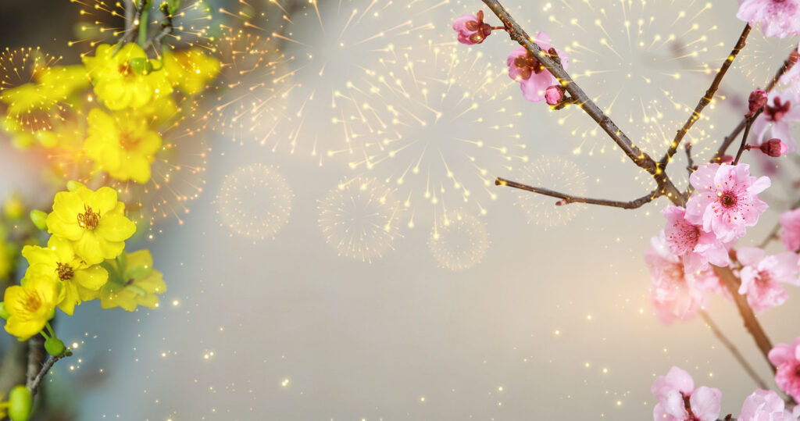
CHUẨN BỊ
- Hệ thống câu hỏi đàm thoại
- Giáo án điện tử

Slide 5
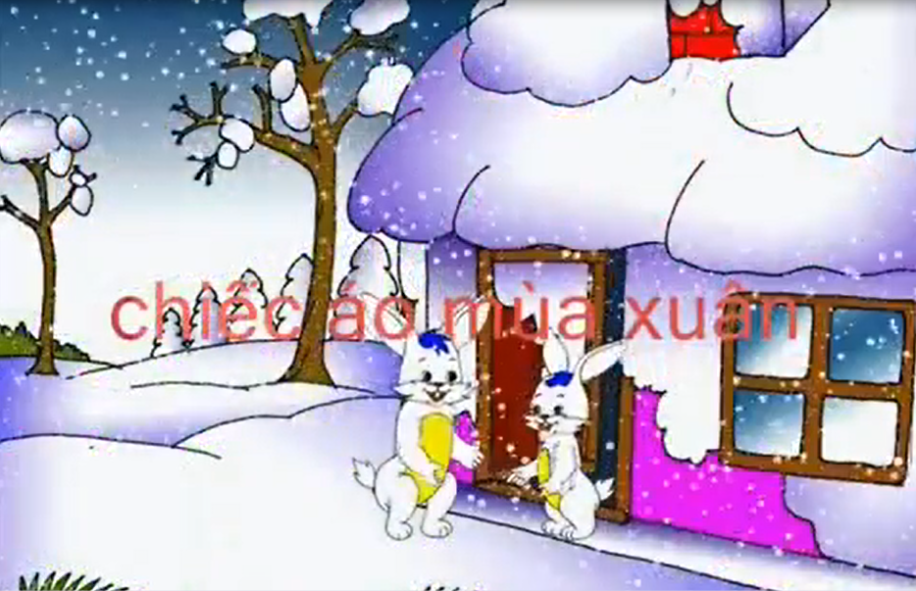
Các con vừa lắng nghe câu truyện gì?

Slide 7
Các con vừa lắng nghe câu truyện gì?

Slide 8
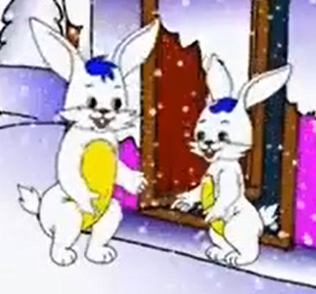
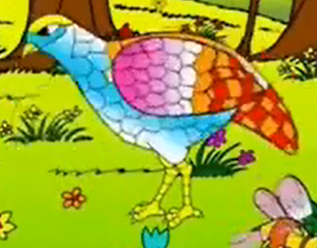
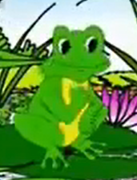
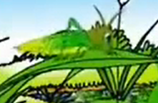
Trong câu chuyện có những nhân vật nào?
Cô Gà Gô
Thỏ mẹ, thỏ con
Anh Châu Chấu
Bạn Nhái Bén

Slide 9
Mùa xuân đến trong rừng ai đã thay áo mới?
Cô Gà Gô thay áo hoa
Anh Châu Chấu thay áo anh khi nhảy trên bãi cỏ, áo nâu khi nhảy trên bãi đất.
Bạn Nhái Bén thay áo xanh ánh như cây cỏ

Slide 10
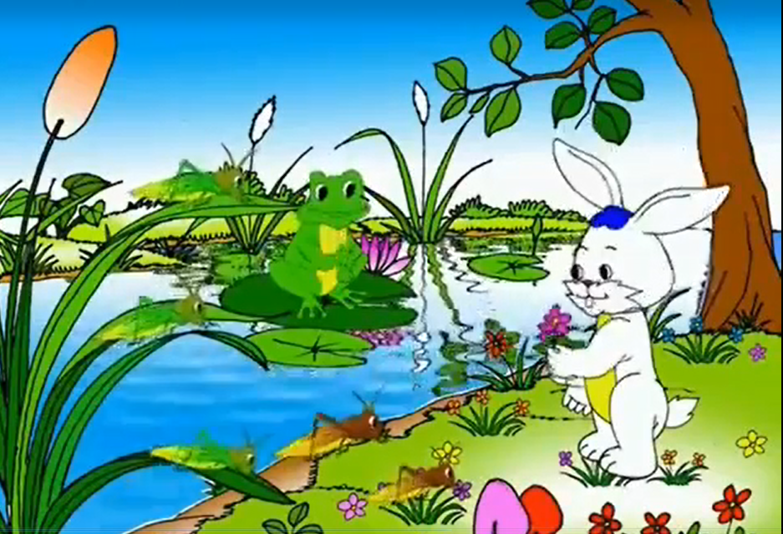
Thỏ mặc áo màu gì?
Thỏ con mặc áo da trắng

Slide 11
Thỏ mặc áo màu gì?
Thỏ con mặc áo da trắng

Slide 12
Ai chế diễu Thỏ con?
Anh Châu Chấu chế diễu Thỏ con: Ha ha mùa xuân mà vẫn mặc áo da trắng à?

Slide 13
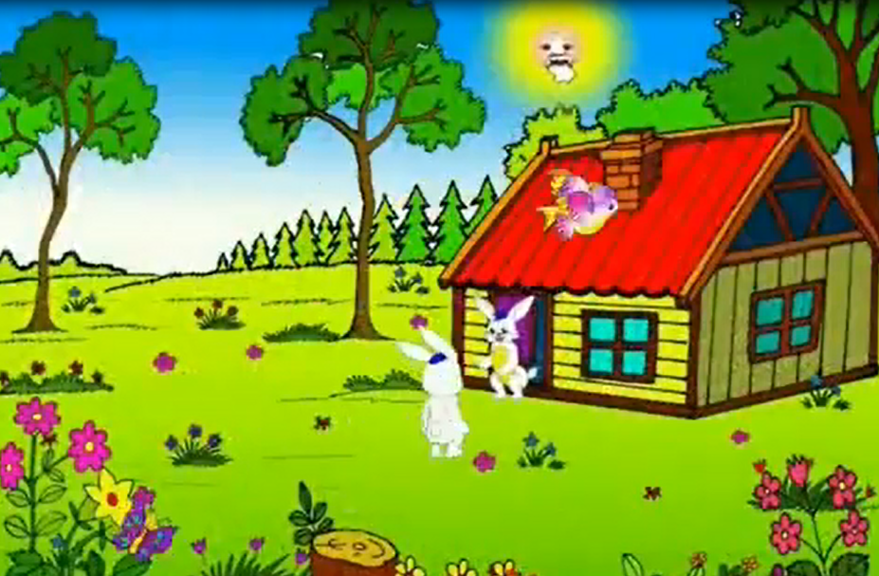
Khi bị anh Châu Chấu chế diễu Thỏ con đã làm gì?
Thỏ con xấu hổ quá đã chạy thẳng một mạch về nhà nằng nặc đòi mẹ thay quần áo cho

Slide 14
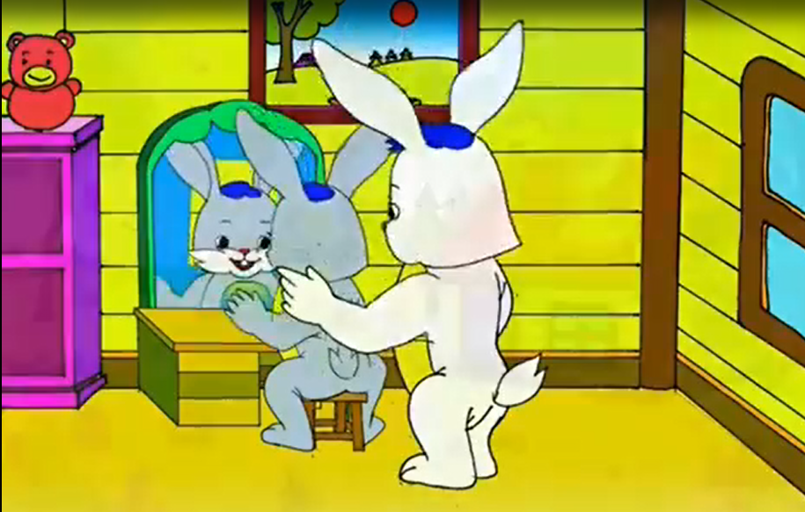
Thỏ mẹ bảo Thỏ con làm gì?
Thỏ mẹ cười và nói con thử soi gương xem nào, và thật kỳ lạ trong gương chú thấy mình đã mọc rất nhiều chiếc lông màu xám, thỏ xung sướng reo lên con đã mặc quần áo mùa xuân rồi mẹ ạ.

Slide 15
Khi mùa xuân đến, các loài vật đều thay áo mới để phù hợp với thời tiết, cây cối đâm chồi nảy lộc, muôn hoa khoe sắc nên cô Phương Anh đã sáng tác cho câu chuyện là: “Chiếc áo mùa xuân”.
Mùa xuân đến, thời tiết đã ấm hơn các con được mặc quần áo mới, chúng mình có thích không? Các con nhớ mặc quần áo phù hợp với thời tiết. khi trời lạnh chúng mình phải mặc quần áo ấm, đội mũ và đi tất, còn khi trời ấm, nóng chúng mình mặc quần áo mát mẻ nhé

